Slide 1
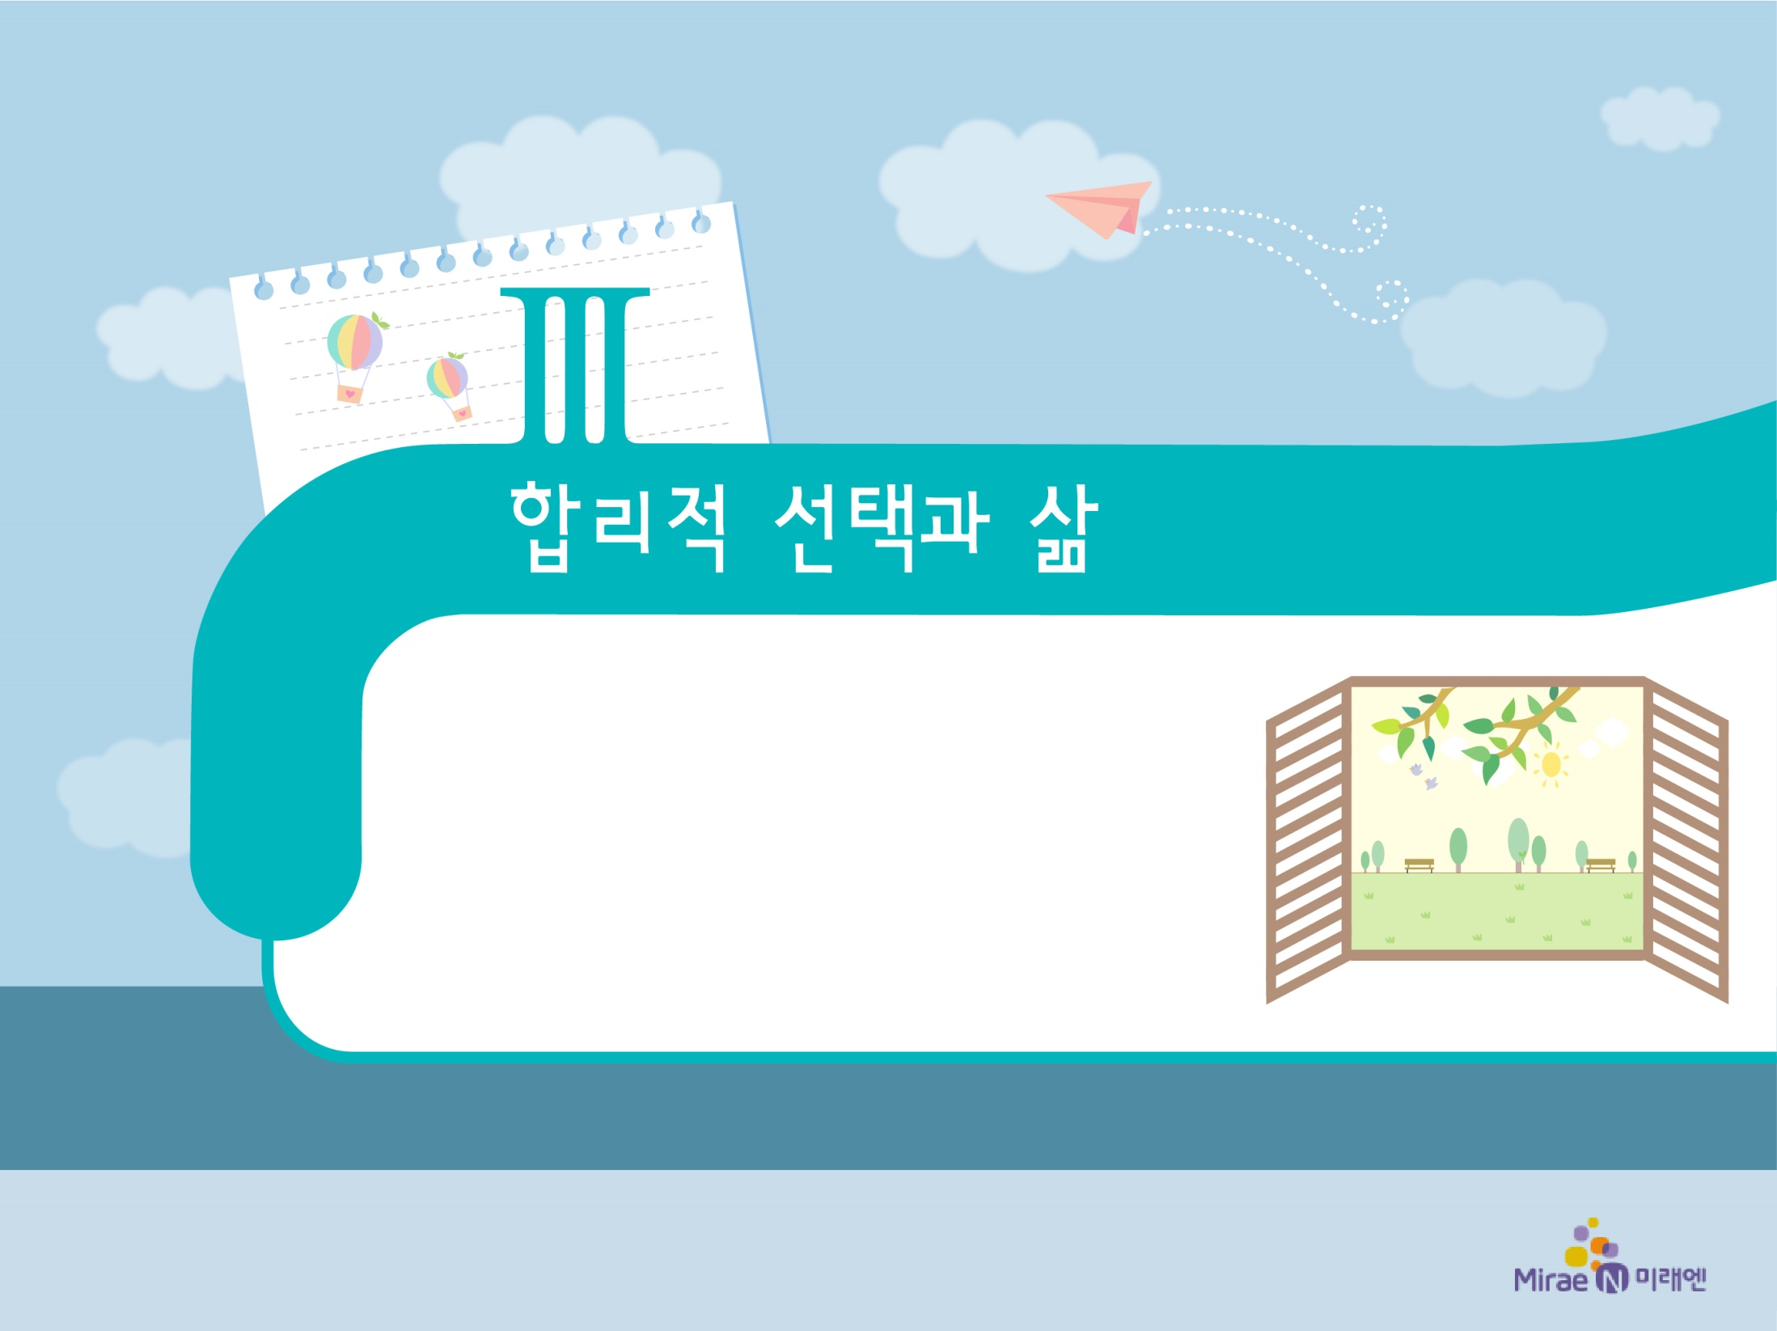
2. 일과 여가
3
여가 생활의 설계

Slide 2
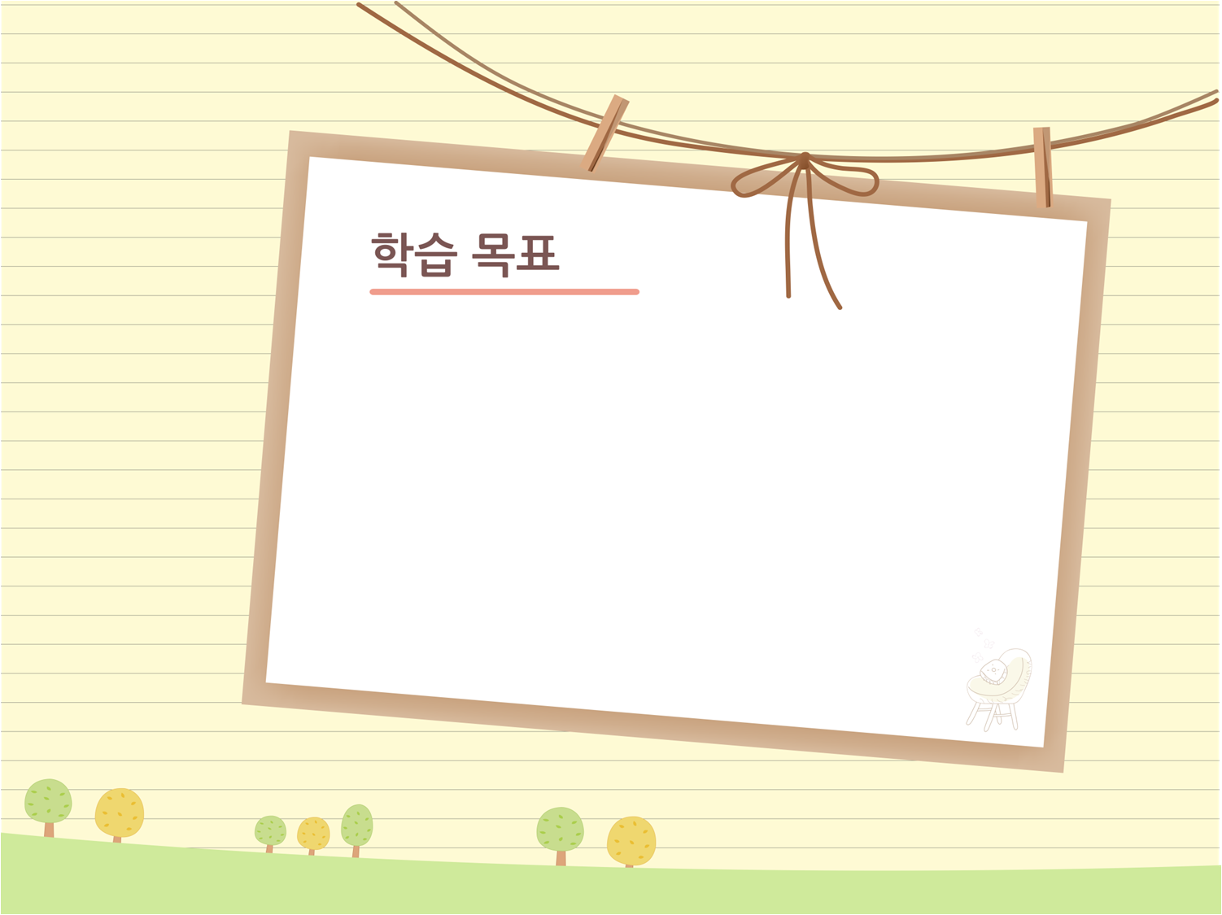

현대 사회에서 여가의 의미와 필요성을 이해하고, 일과 여가의 균형을 고려하여 바람직한 여가 생활을 설계할 수 있다.

Slide 3
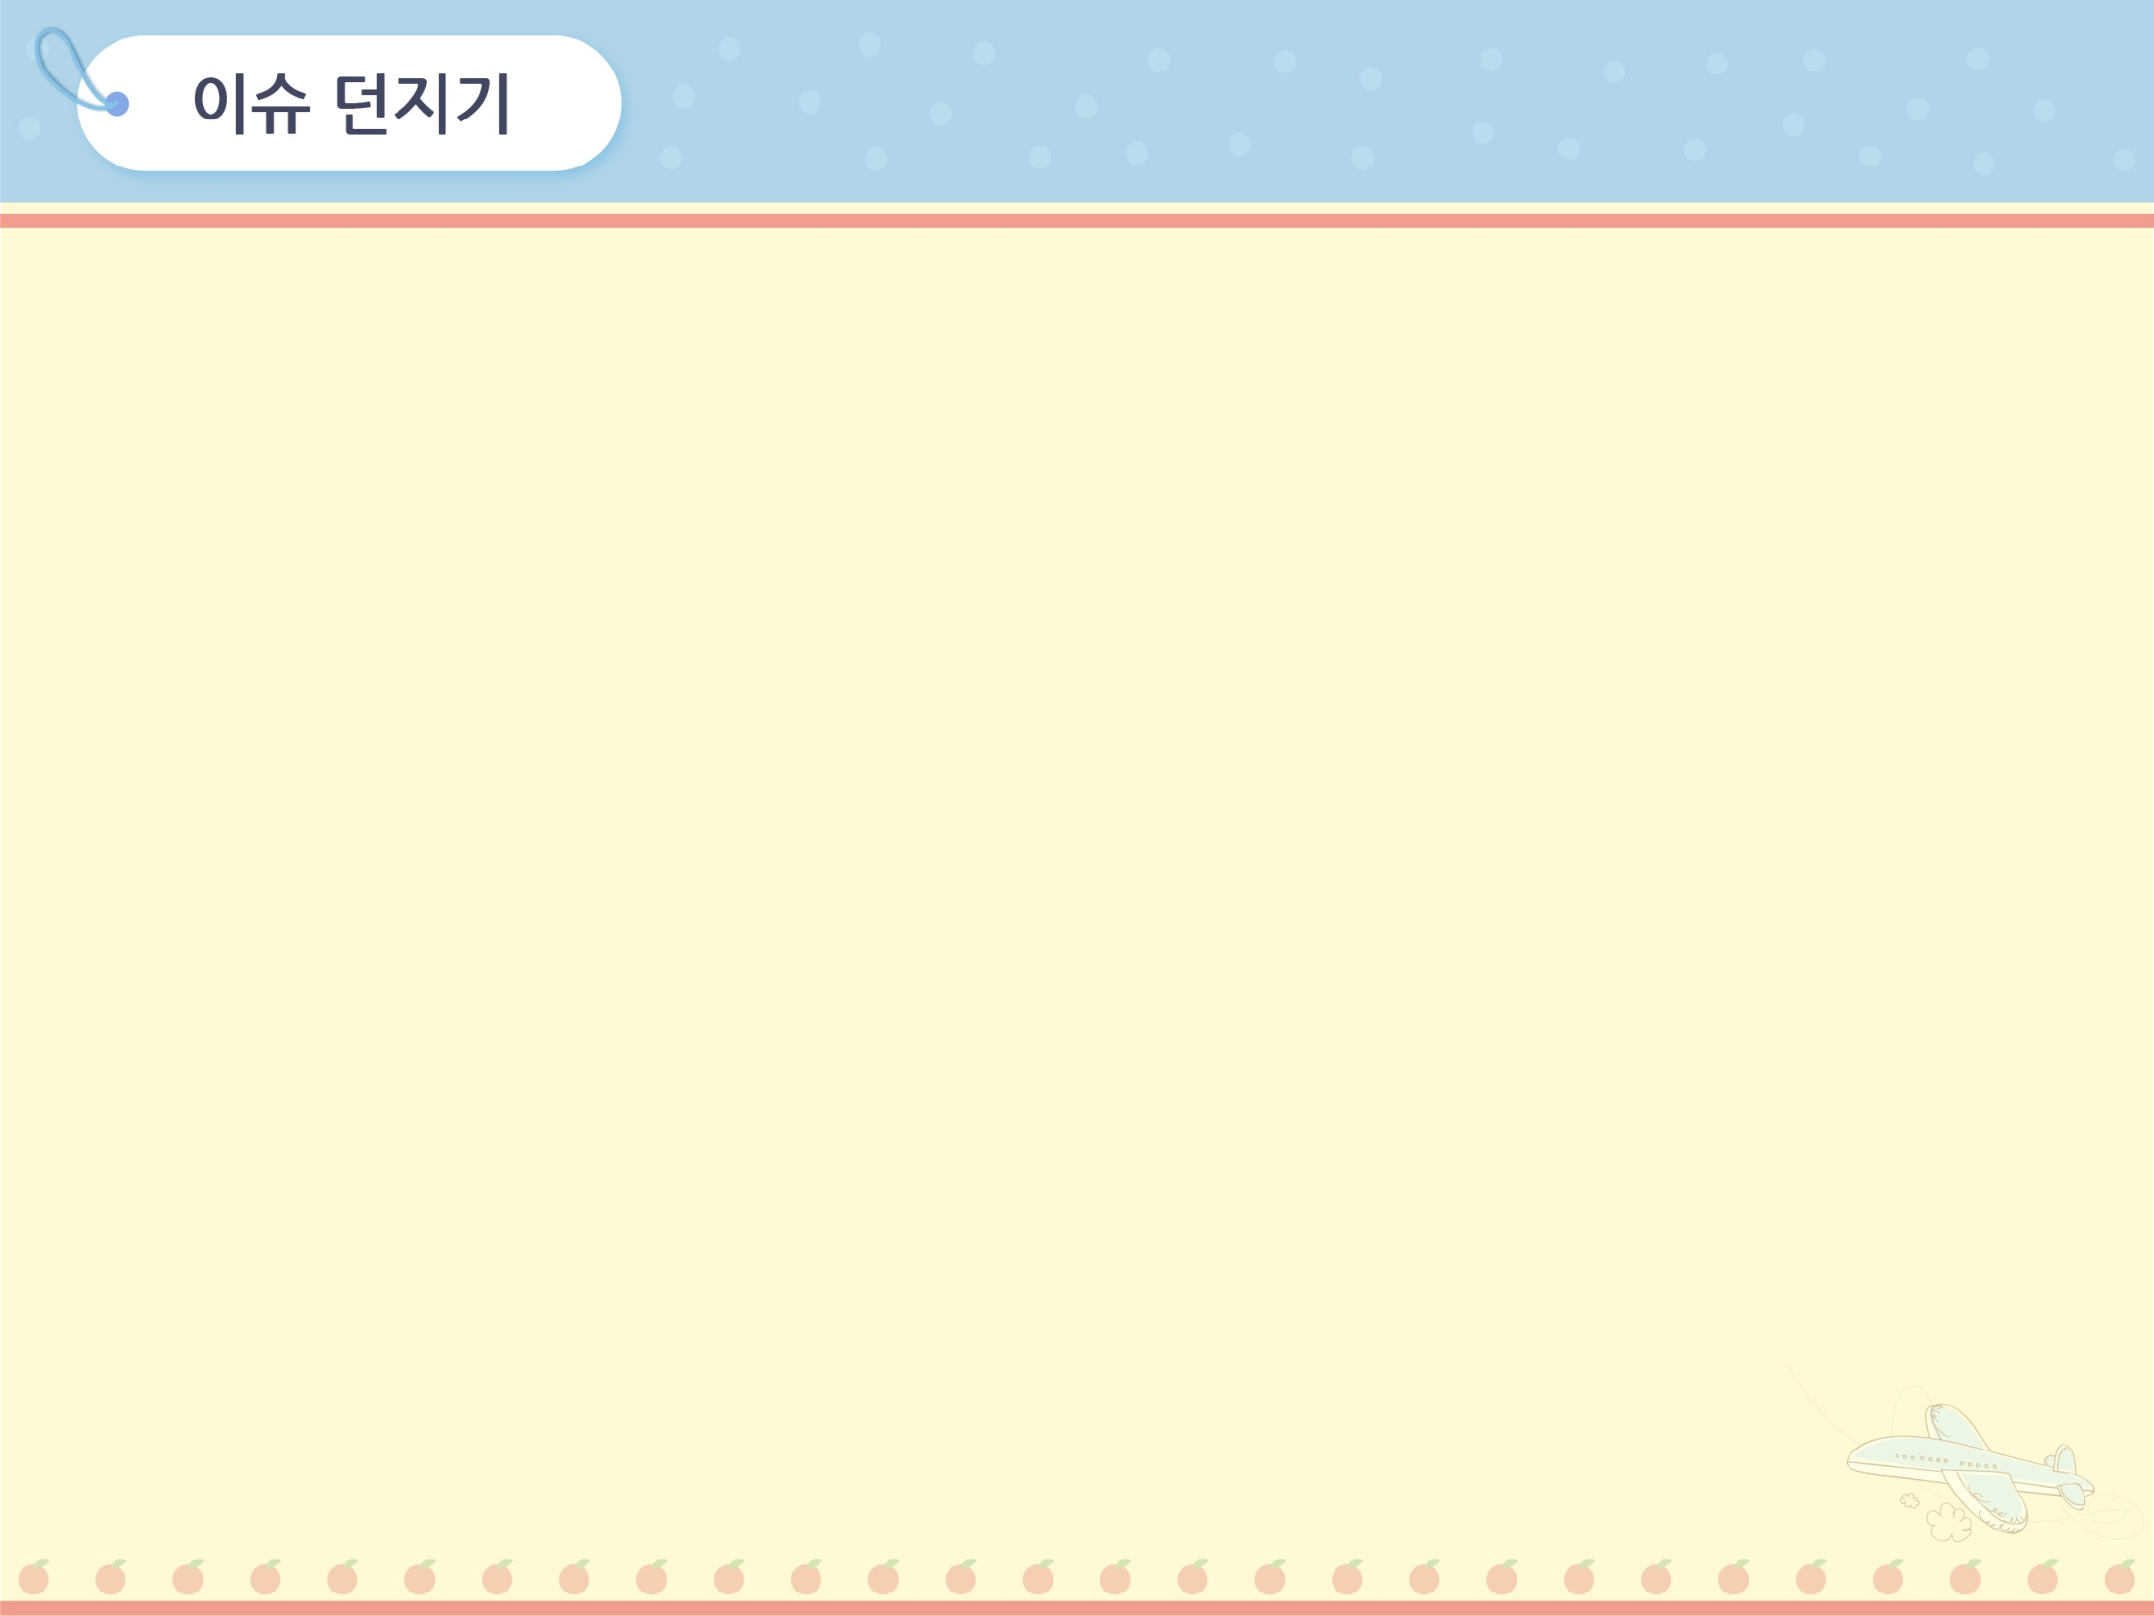
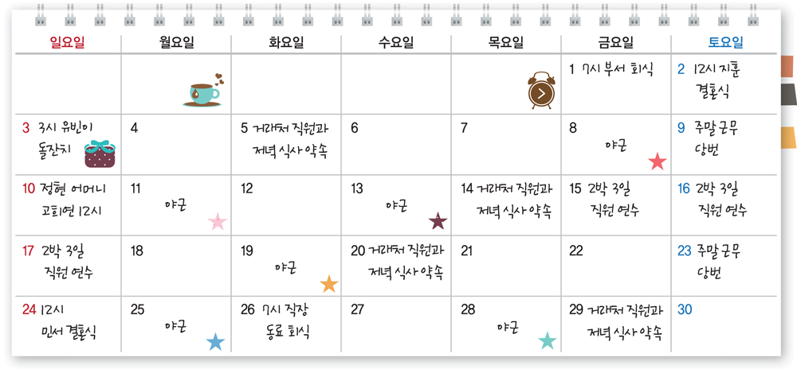

(104쪽)
여가 생활의 설계
3
위 일정표는 어느 직장인의 한 달 일정을 정리한 것이다. 이 사람의 여가 생활을 어떻게 평가할 수 있을까?

Slide 4
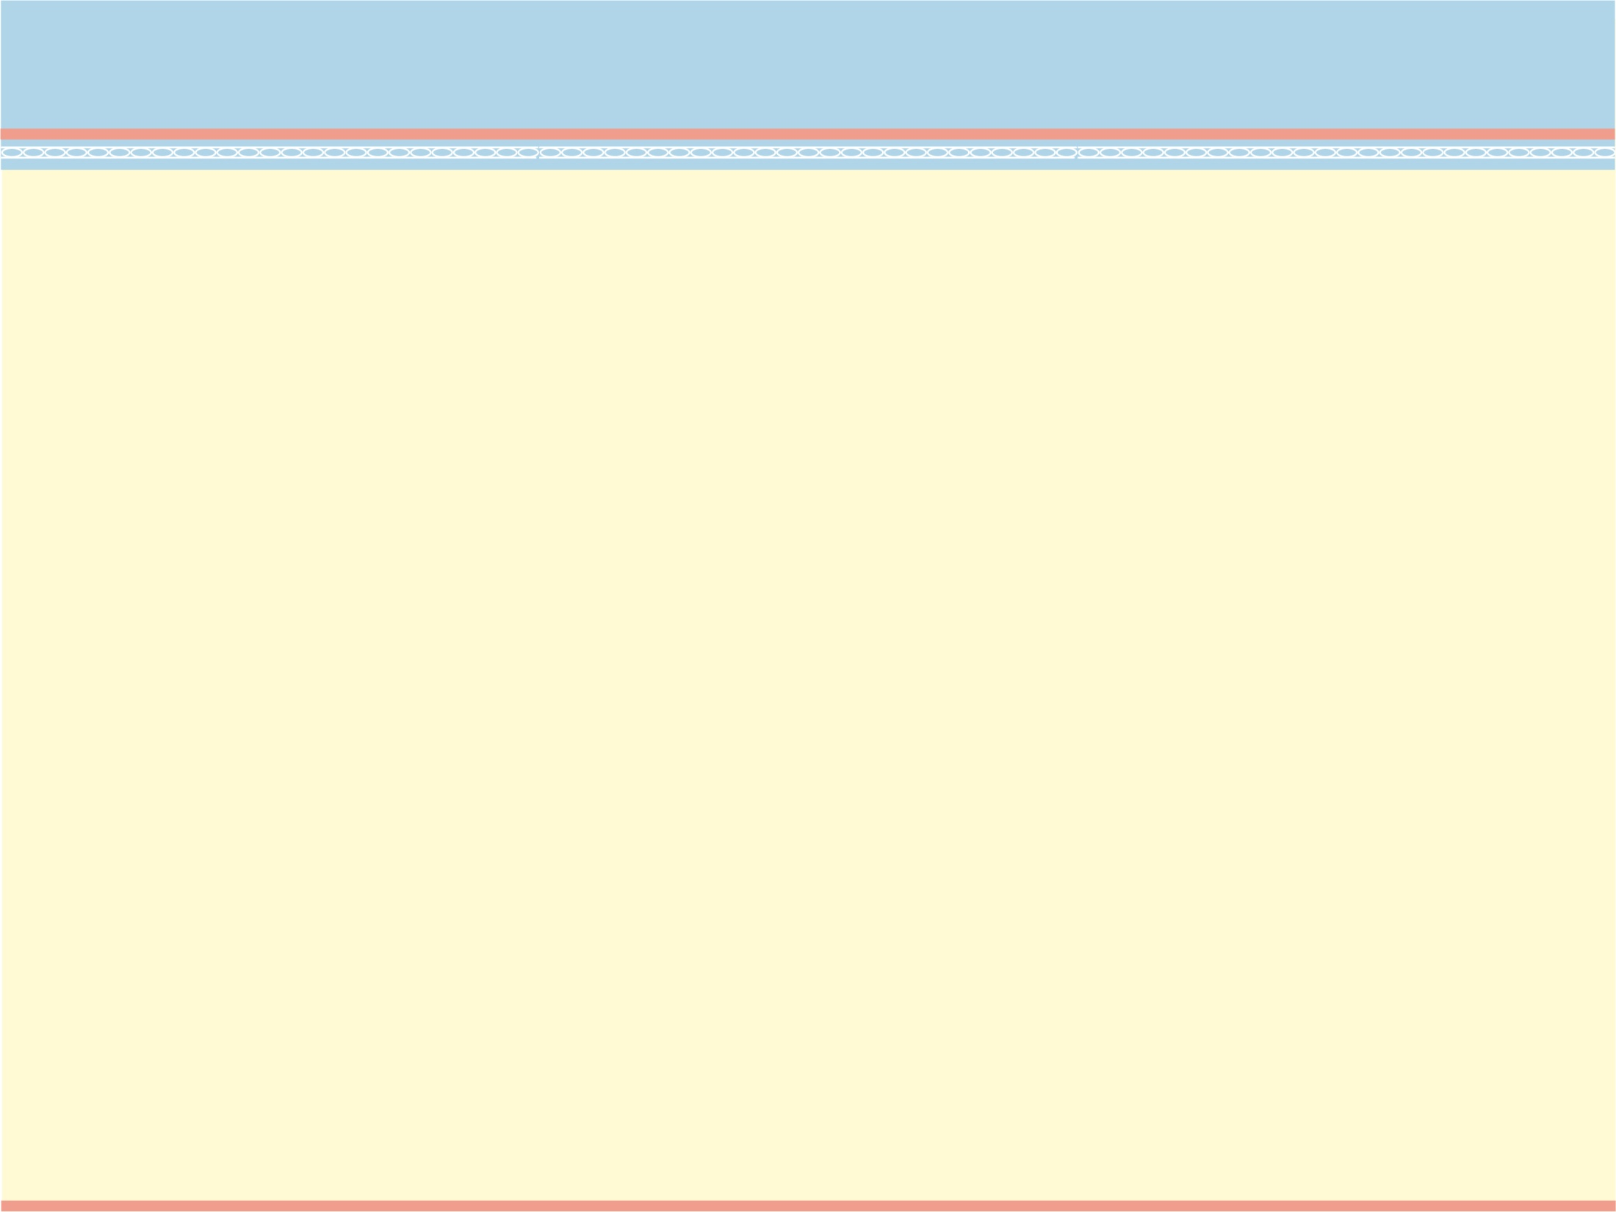
(104쪽)
여가 생활의 설계
3
1. 여가의 의미
① 여가: 직업적 활동 외의 활동으로 소비하는 시간
② 여가에 대한 인식 변화: 소득 수준이 향상, 주5일 근무제
확산 등으로 인해 여가의 중요성 증대
③ 여가의 양상 변화: 소득적인 여가 활동 → 적극적인
여가 활동

Slide 5
(105쪽)
여가 생활의 설계
3
2. 여가의 중요성
① 근로의욕 제고 효과
② 자기 계발 및 자아실현
③ 여가를 통해 더 나은 삶 설계 → 삶의 질 향상
④ 피로 해소 및 가족, 친구와의 유대 강화

Slide 6
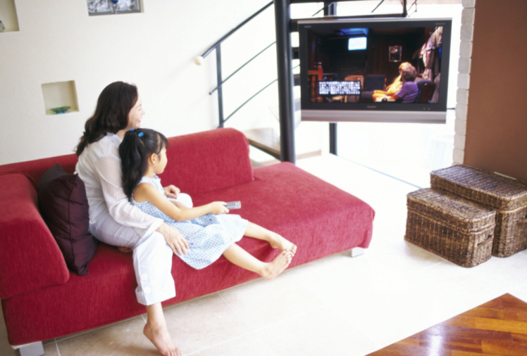
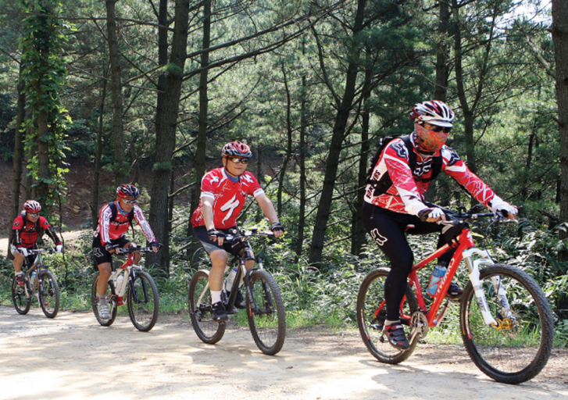
(106쪽)
여가 생활의 설계
3
3. 여가 생활의 설계
① 우리나라의 여가 문화: 소극적 여가를 지향하는 경향
② 소극적 여가보다는 적극적 여가가 삶의 활력을 증진
시키는데 도움이 됨.
③ 소극적 여가와 적극적 여가를 조화롭게 설계하는 것이
중요함.
④ 일과 여가가 균형을 이룰 수 있도록 여가 생활을 설계
해야 함.
▲ 소극적인 여가 생활
▲ 적극적인 여가 생활

Slide 7
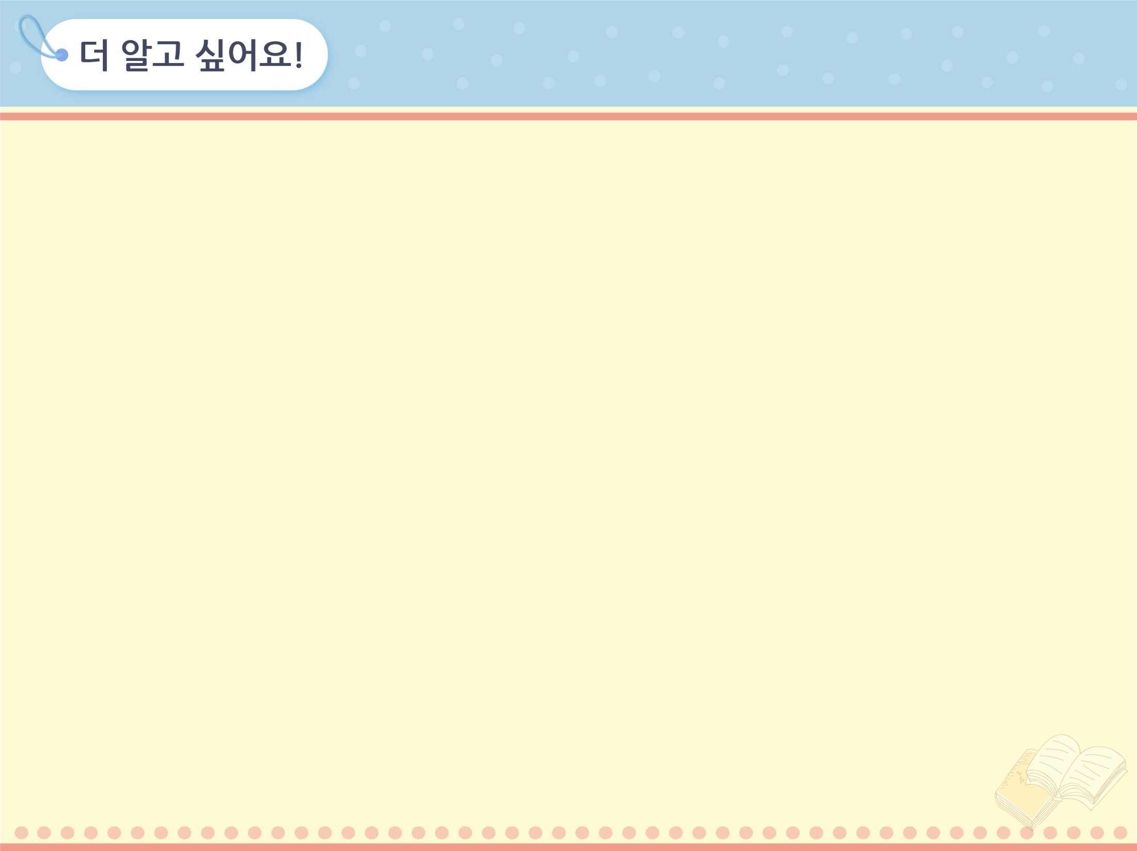

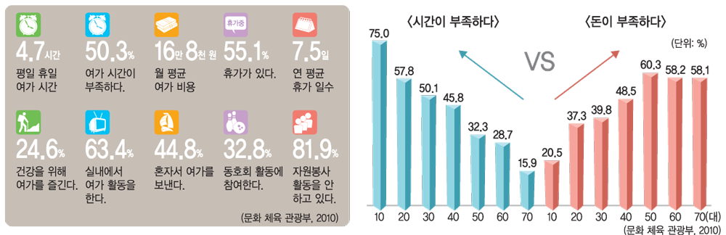
(106쪽)
여가 생활의 설계
3
통계로 보는 우리나라의 여가 활용 실태
▲ 숫자로 보는 한국인의 여가
▲ 여가를 즐기지 못하는 이유

Slide 8
(106쪽)
여가 생활의 설계
3
통계로 보는 우리나라의 여가 활용 실태
한국인은 여가를 어떻게 보낼까? 두 명 가운데 한 명은 여가 시간이 부족하다고 느끼고 있으며, 실내에서 여가 활동을 하는 사람들이 많다. 즉 적극적으로 여가를 활용하지 못하고 있는 것이다. 그렇다면 적극적으로 여가를 즐기지 못하는 이유는 무엇일까? 크게 시간 부족과 자금 부족으로 나누어 조사해 보니 나이가 적을수록 시간이 부족해서 여가를 즐기지 못하고, 나이가 많을수록 돈이 부족해서 여가를 즐기지 못한다는 상반된 결과가 나왔다.

Slide 9
(106쪽)
여가 생활의 설계
3
통계로 보는 우리나라의 여가 활용 실태
자신의 여가 활용은 어떠한지 위의 통계 자료와 비교해 보자.
아래 표를 작성하여 통계 자료와 비교해 보도록 한다.
여가 시간 |  | 월평균 여가 비용 | 연평균 휴가 일수 | 건강을 위한 여가 여부 | 주된 여가 공간 | 동호회 활동 여부 | 봉사 활동 여부
평일 | 휴일
 |  |  |  |  | (실내/실외)

Slide 10
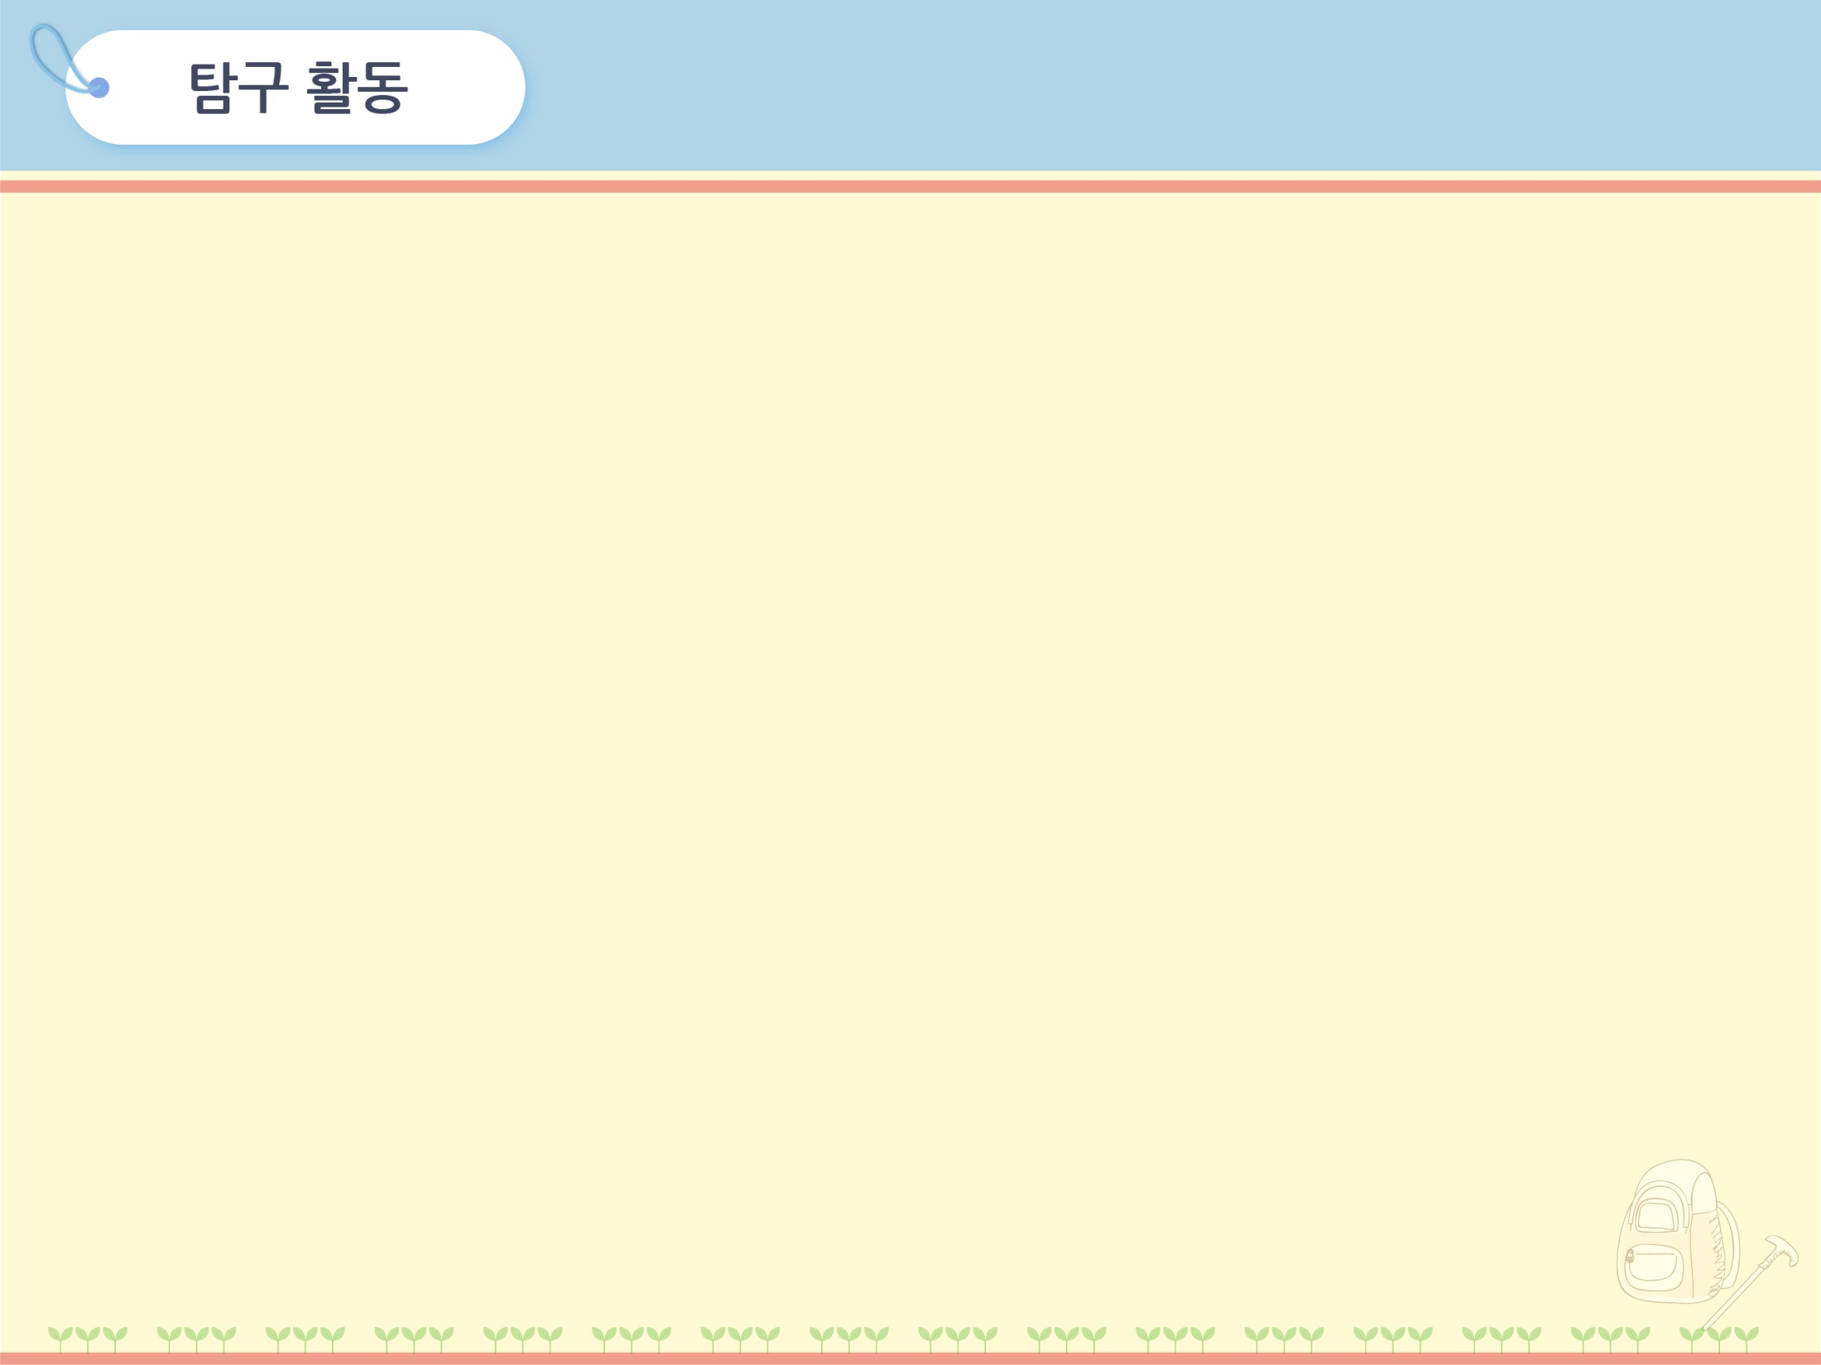

(107쪽)
여가 생활의 설계
3
어떻게 하면 여가를 잘 활용할 수 있을까?
[자료1] 알차고 체계적인 여가 생활, 이렇게 해 보자.
청소년들, 특히 중·고등학생들의 고민 중 하나는 악기, 운동 등 공부 외의 활동을 할 시간이 없다는 것이다. 국제 청소년 성취 포상제는 자신이 평소에 하고 싶었던 일들을 정하고, 목표와 계획을 세워 달성하면 칭찬해 주는 프로그램이다. 국제 청소년 성취 포상제는 만 14~25세 사이의 청소년들이 자기 계발, 신체 단련, 봉사, 탐험의 4가지 영역에서 스스로 어떤 활동을 할 것인지 정하고, 주 단위로 세부 계획을 세워 매주 활동하는 프로그램이다. 이렇게 4가지 영역을 모두 수행하면, 국제 청소년 성취 포상제를 주관하는 여성 가족부와 한국 청소년 활동 진흥원으로부터 포상을 받을 수 있다. 이 프로그램의 가장 큰 매력은 매일 반복되는 일상에서 벗어나 일주일에 몇 시간씩 내가 하고 싶었던 활동을 할 수 있다는 것이다.
- 경향신문, 2011. 10. 3. -

Slide 11
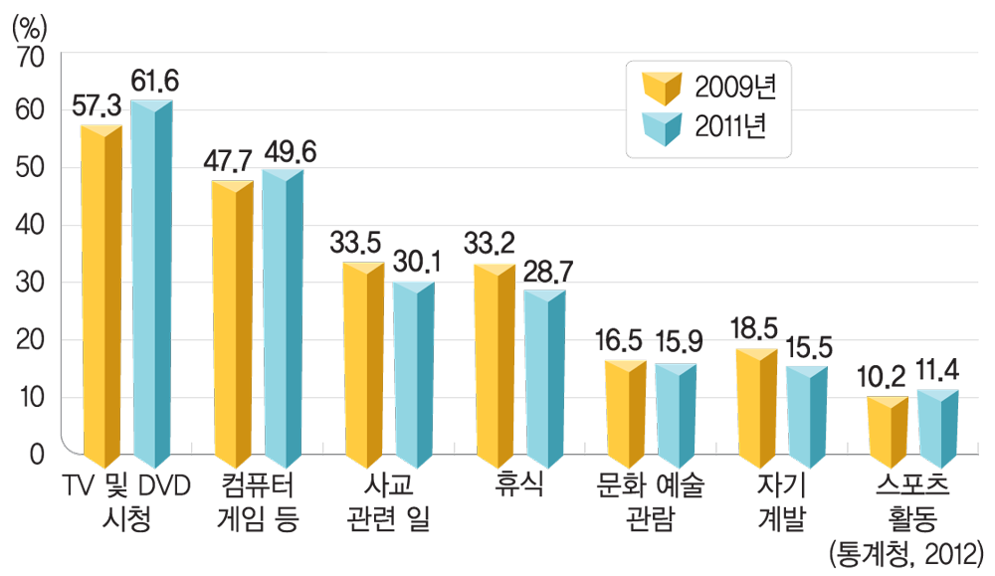
(107쪽)
여가 생활의 설계
3
어떻게 하면 여가를 잘 활용할 수 있을까?
[자료1] 알차고 체계적인 여가 생활, 이렇게 해 보자.
▲ 우리나라 청소년의 여가 활용 실태

Slide 12
(107쪽)
여가 생활의 설계
3
어떻게 하면 여가를 잘 활용할 수 있을까?
[자료2] 은퇴 이후, 여가를 통해 새로운 삶을 살다
30년 넘게 공무원으로 성실하게 살아온 김○○ 씨는 은퇴 이후 막막함을 느꼈다. 평생 일에만 매달리며 산 탓에 여가를 제대로 보내 본 적이 없어 남는 시간을 어떻게 보내야 할지 몰랐던 것이다. 몇 달 동안 하는 일 없이 집에만 있던 김 씨는 더는 안 되겠다 싶어 앞으로의 삶을 설계하고 실천했다. 그동안 소홀했던 아내와의 시간을 갖기 위해 매일 아침 아내와 함께 걷기 운동을 하며 소소한 대화를 나누었다. 평일 낮에는 시간이 없어 엄두를 내지 못했던 서예와 전각을 문화 센터에서 배우고, 동네의 다른 은퇴한 사람들과 바둑 모임을 만들어 아마추어 바둑 대회 참가를 준비했다. 또한 은퇴한 뒤로 “버는 것 없이 쓰기만 한다.”라는 느낌을 지울 수 없어 허전했던 마음을 주말마다 아내와 함께 홀로 사는 노인을 찾아가 말벗이 되어 주는 봉사 활동을 하면서 극복할 수 있었다.

Slide 13
(107쪽)
여가 생활의 설계
3
어떻게 하면 여가를 잘 활용할 수 있을까?
활동① [자료1]의 국제 청소년 성취 포상제 홈페이지
(http://www.koraward.or.kr/)를 방문하여 운영기관 및
활동 프로그램을 살펴보고, 자신이 활용할 수 있는 것은
무엇인지 찾아보자.
자기 계발, 신체 단련, 봉사, 탐험의 4가지 영역에서 자신이
평소에 하고 싶었던 일을 선택해 본다.
활동② [자료1]과 [자료2]를 참고하여 자신이 희망하는 방향으로
여가를 설계해 보자.
자신이 흥미를 느낄 수 있는 여가 활동을 선택해 보고, 가능하면 적극적인 여가 활동이 될 수 있는 것들을 중심으로 설계해 본다.

Slide 14
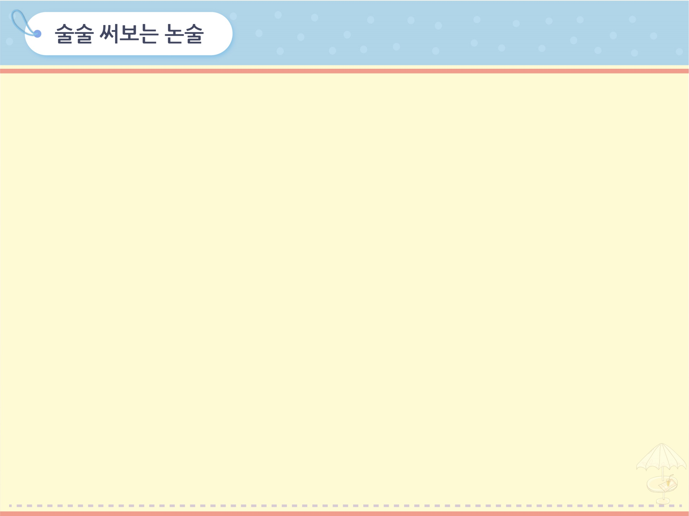

(108쪽)
여가 생활의 설계
3
여가를 포기하고 일에 몰두하는 삶이 행복을 보장하는가?
[자료1]과 [자료2]에서 나타나는 우리나라 근로 문화의
문제점은 무엇인지 말해 보자.
제시된 자료를 종합해 보면 우리나라 근로자들은 자신의 삶을 향상시키기 위해 일을 하기 보다는 생계유지만을 위해 일하는 것처럼 느껴진다. 이로 인해 근무 시간은 길지만 업무 몰입도나 노동 생산성은 떨어지는 비효율적인 근로 문화가 나타나고 있다.

Slide 15
(108쪽)
여가 생활의 설계
3
여가를 포기하고 일에 몰두하는 삶이 행복을 보장하는가?
2. 일과 여가와 관련하여 [자료3]에서 시사하는 바는 무엇인지
정리해 보자.
일과 여가의 균형을 통해 생계유지는 물론, 자기 계발이나
자아실현을 이룰 수 있다는 것을 보여 주고 있다.
3. [자료1]~[자료3]을 참고하여 일과 여가가 삶의 질에 미치는
영향과 관련하여 우리가 지향해야 할 근로 문화에 대해 논술
해 보자.
생략

Slide 16
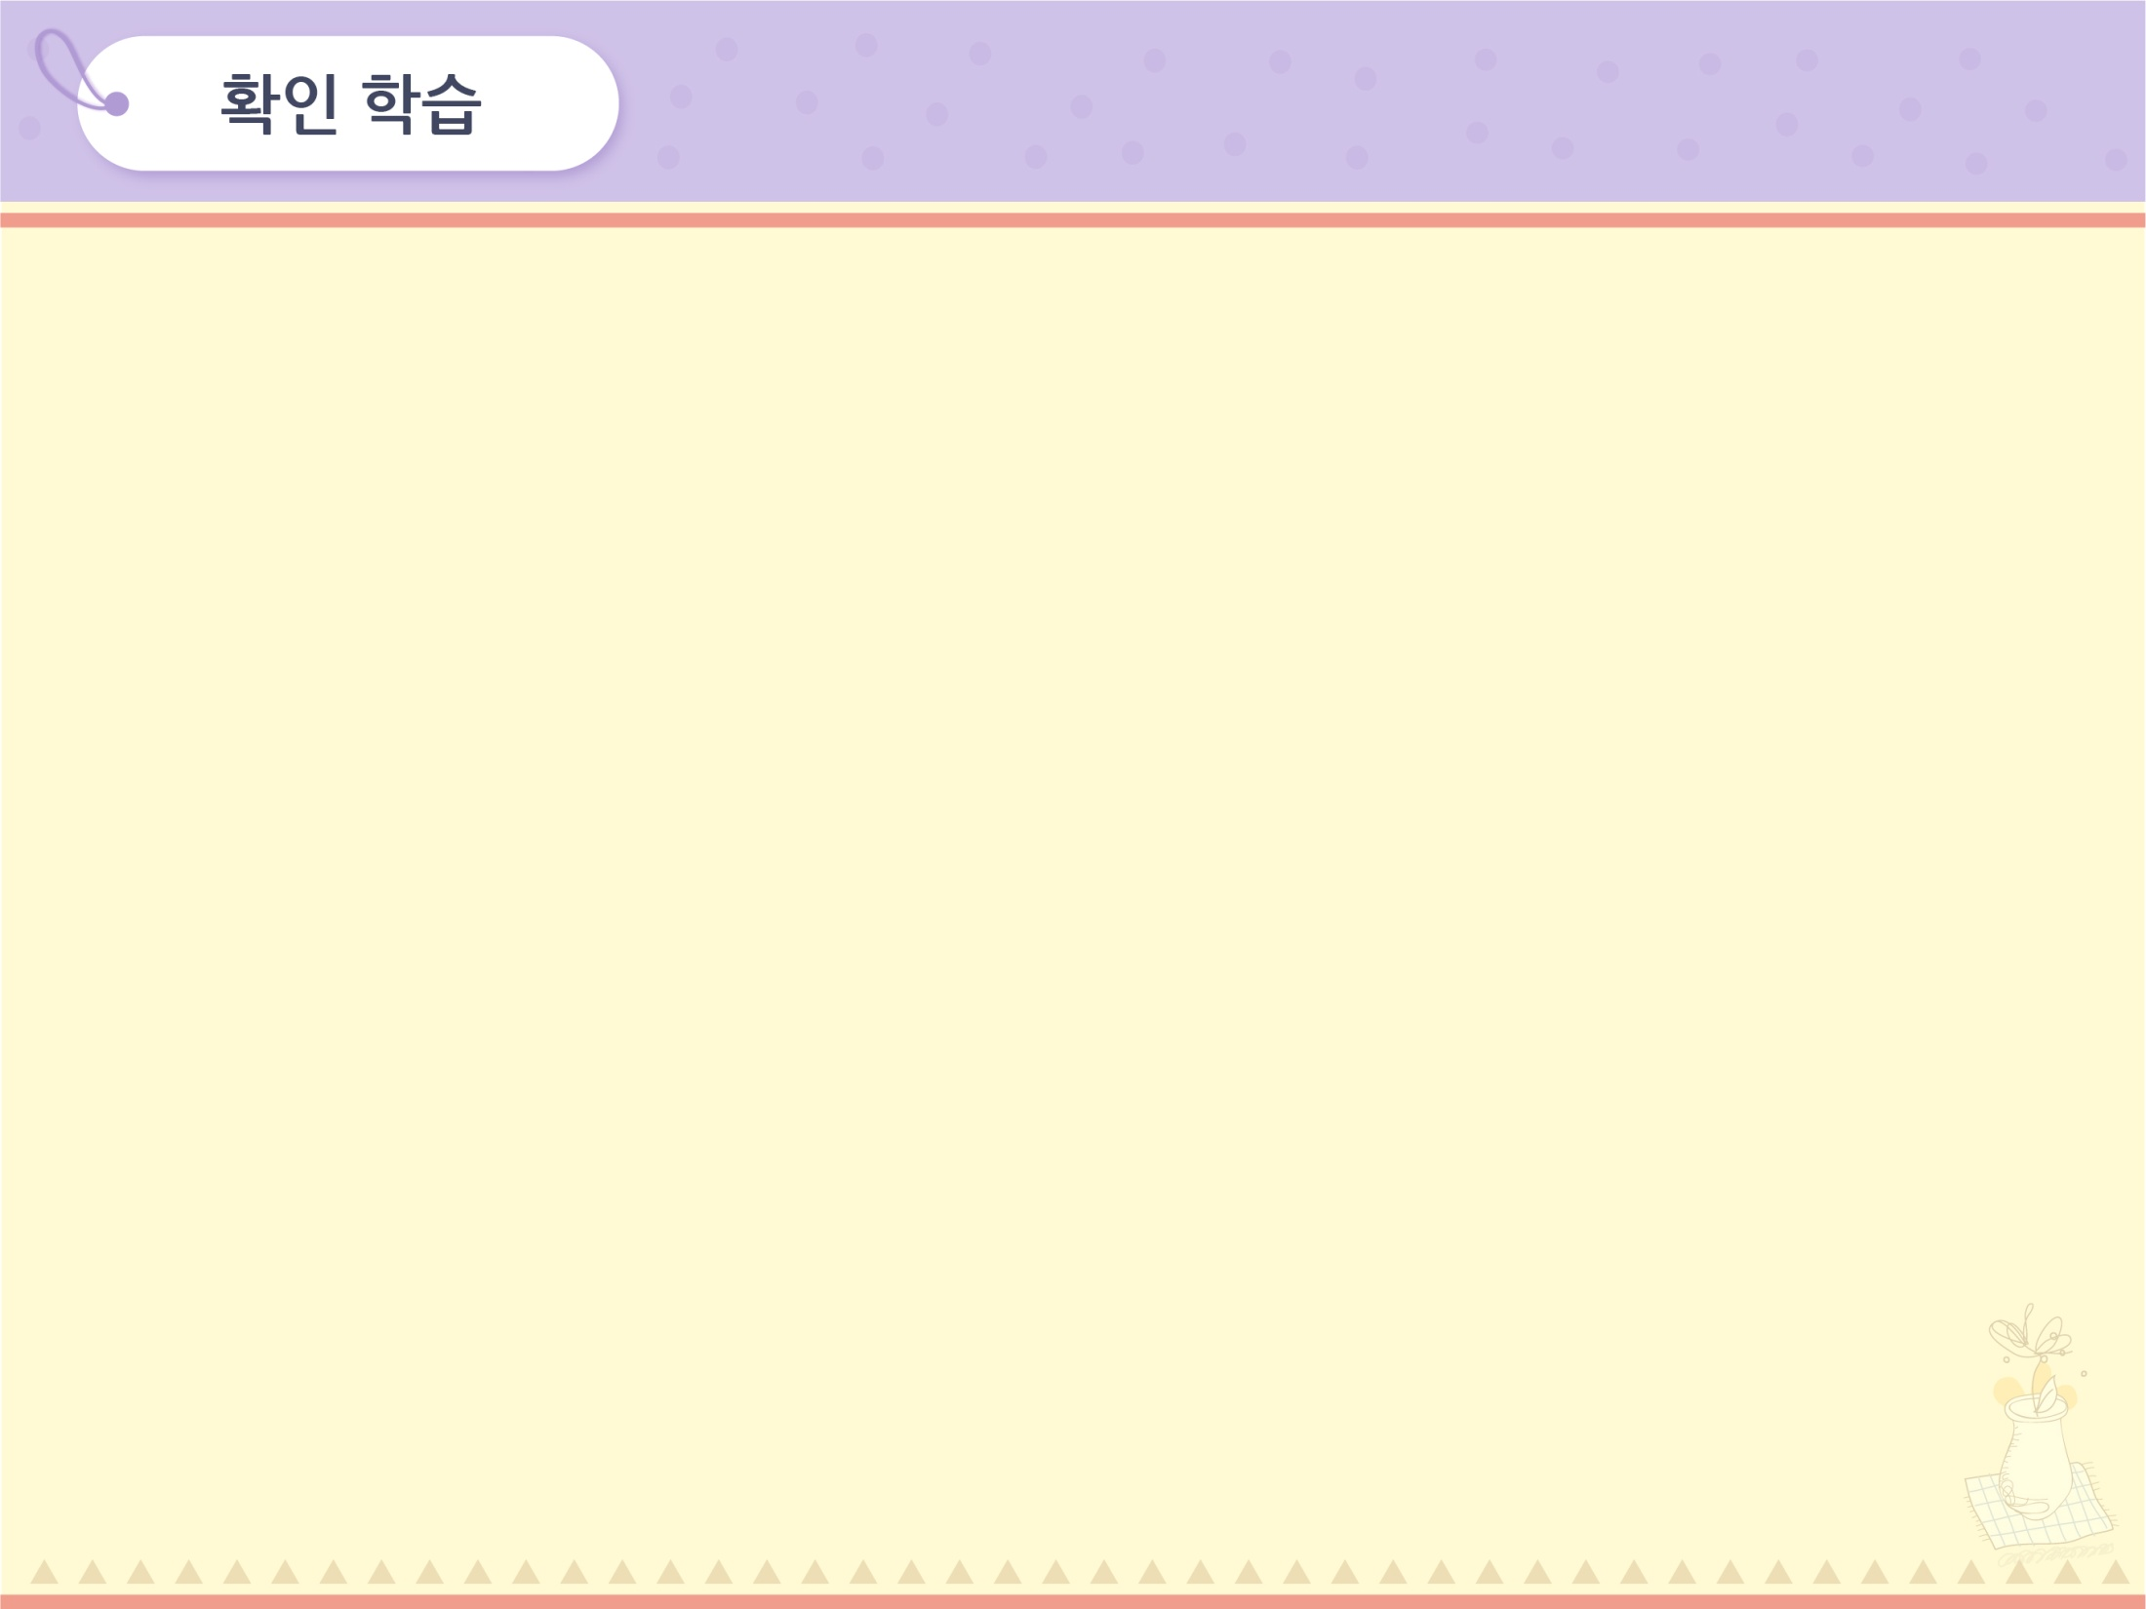

여가 생활의 설계
3
직업적 활동 외의 활동으로 소비하는 시간을 ( )라고 한다.
답: 여가
2. 국민 전체의 소득 수준이 높아지면서 근로 시간이 단축되고
( )가 확대되는 환경 속에서 여가의 중요성이
점차 강조되고 있다.
답: 주5일 근무제

Slide 17
여가 생활의 설계
3
3. 생활 수준이 향상되고 여가의 중요성이 커짐에 따라 ( )
여가보다는 ( ) 여가의 비중이 증가하고 있다.
답: 소극적, 적극적
4. 여가는 일에 대한 성취감을 높여 주고 ( )을
북돋아 준다.
답: 근로 의욕

Slide 18
여가 생활의 설계
3
5. 여가를 통해 자기 계발을 함으로써 ( )을 이룰 수 있다.
답: 자아실현
6. 우리나라의 여가 문화는 ( ) 여가에 치중되는 경향을
나타낸다.
답: 소극적
7. 삶의 질 향상을 위해서는 일과 여가를 ( ) 설계
하기 위한 노력이 필요하다.
답: 조화롭게

Slide 19
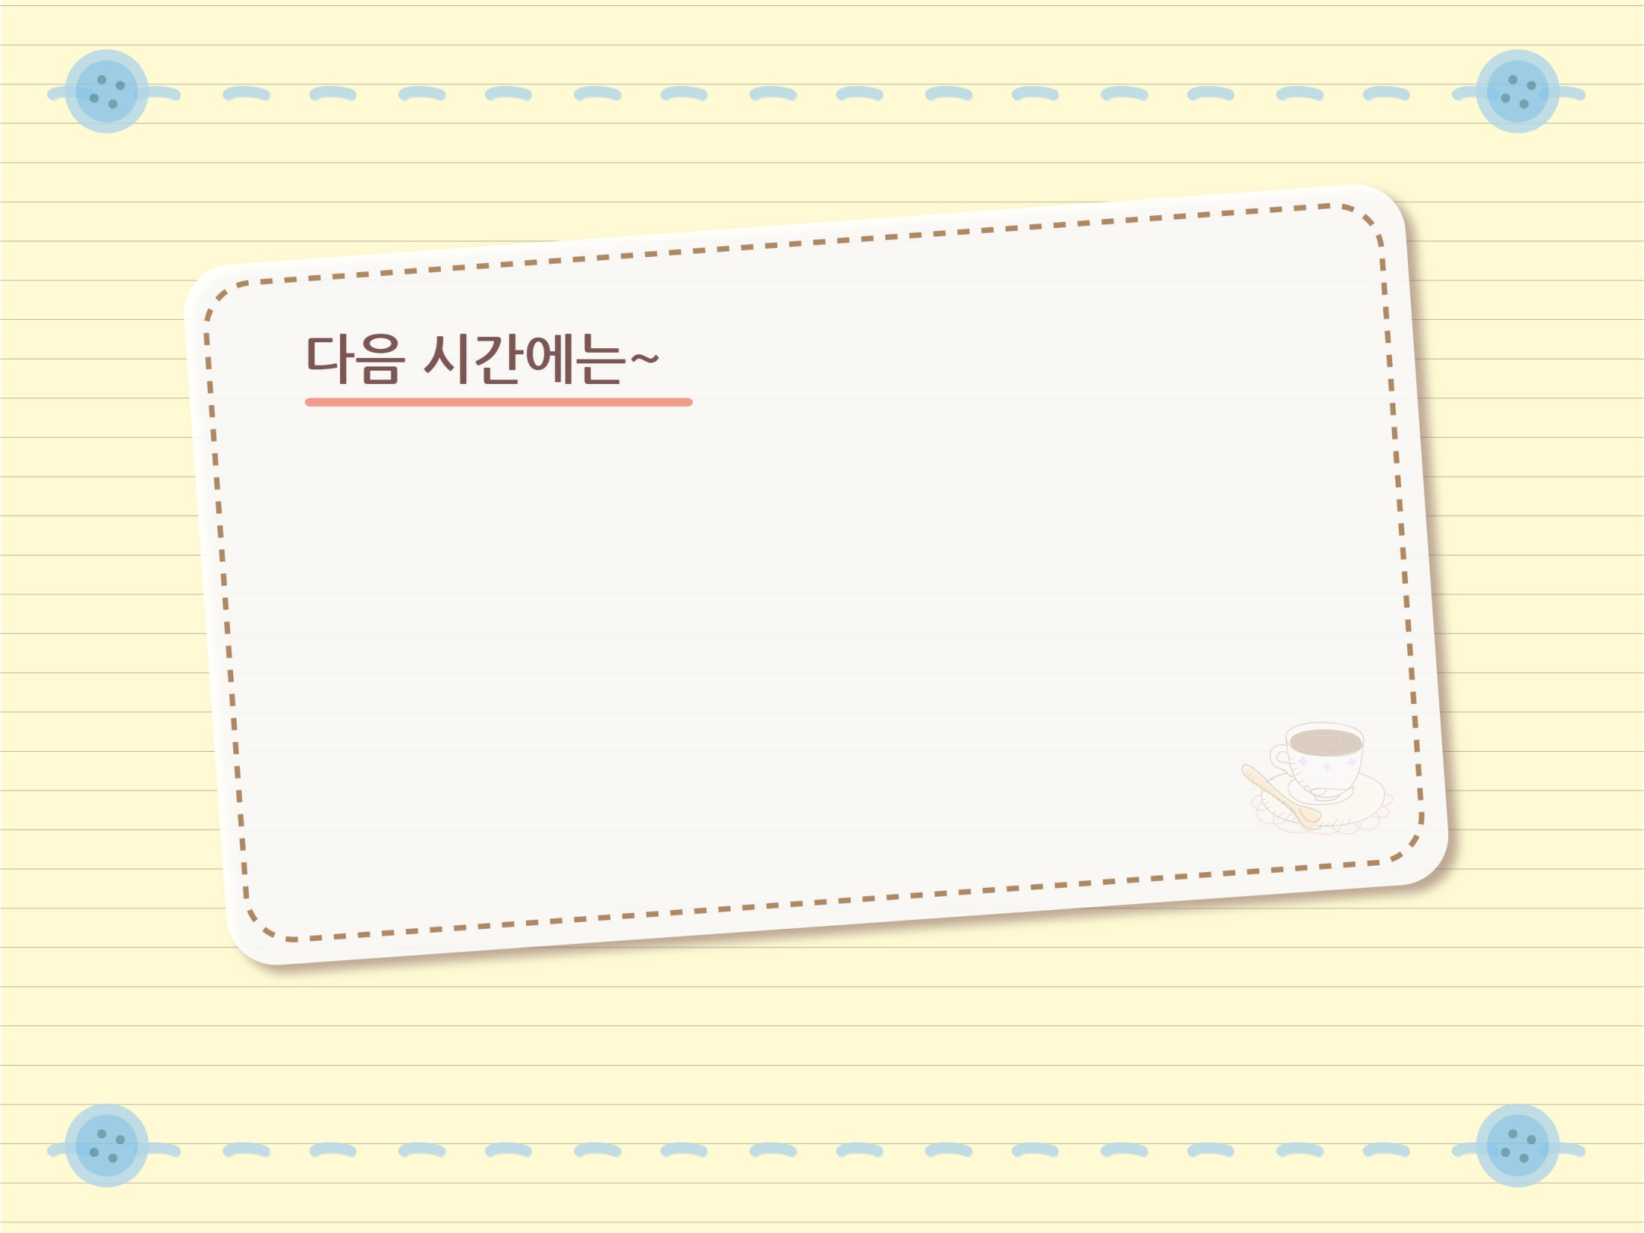
1
글로벌 시대의 국제 금융 환경에 대해 수업합니다.

